Slide 1
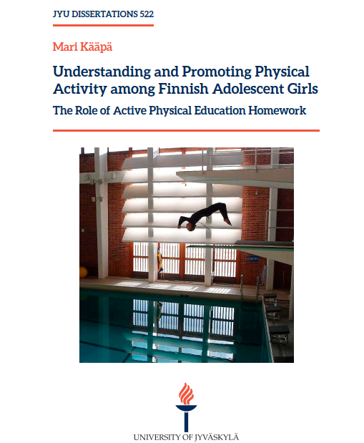

Slide 2
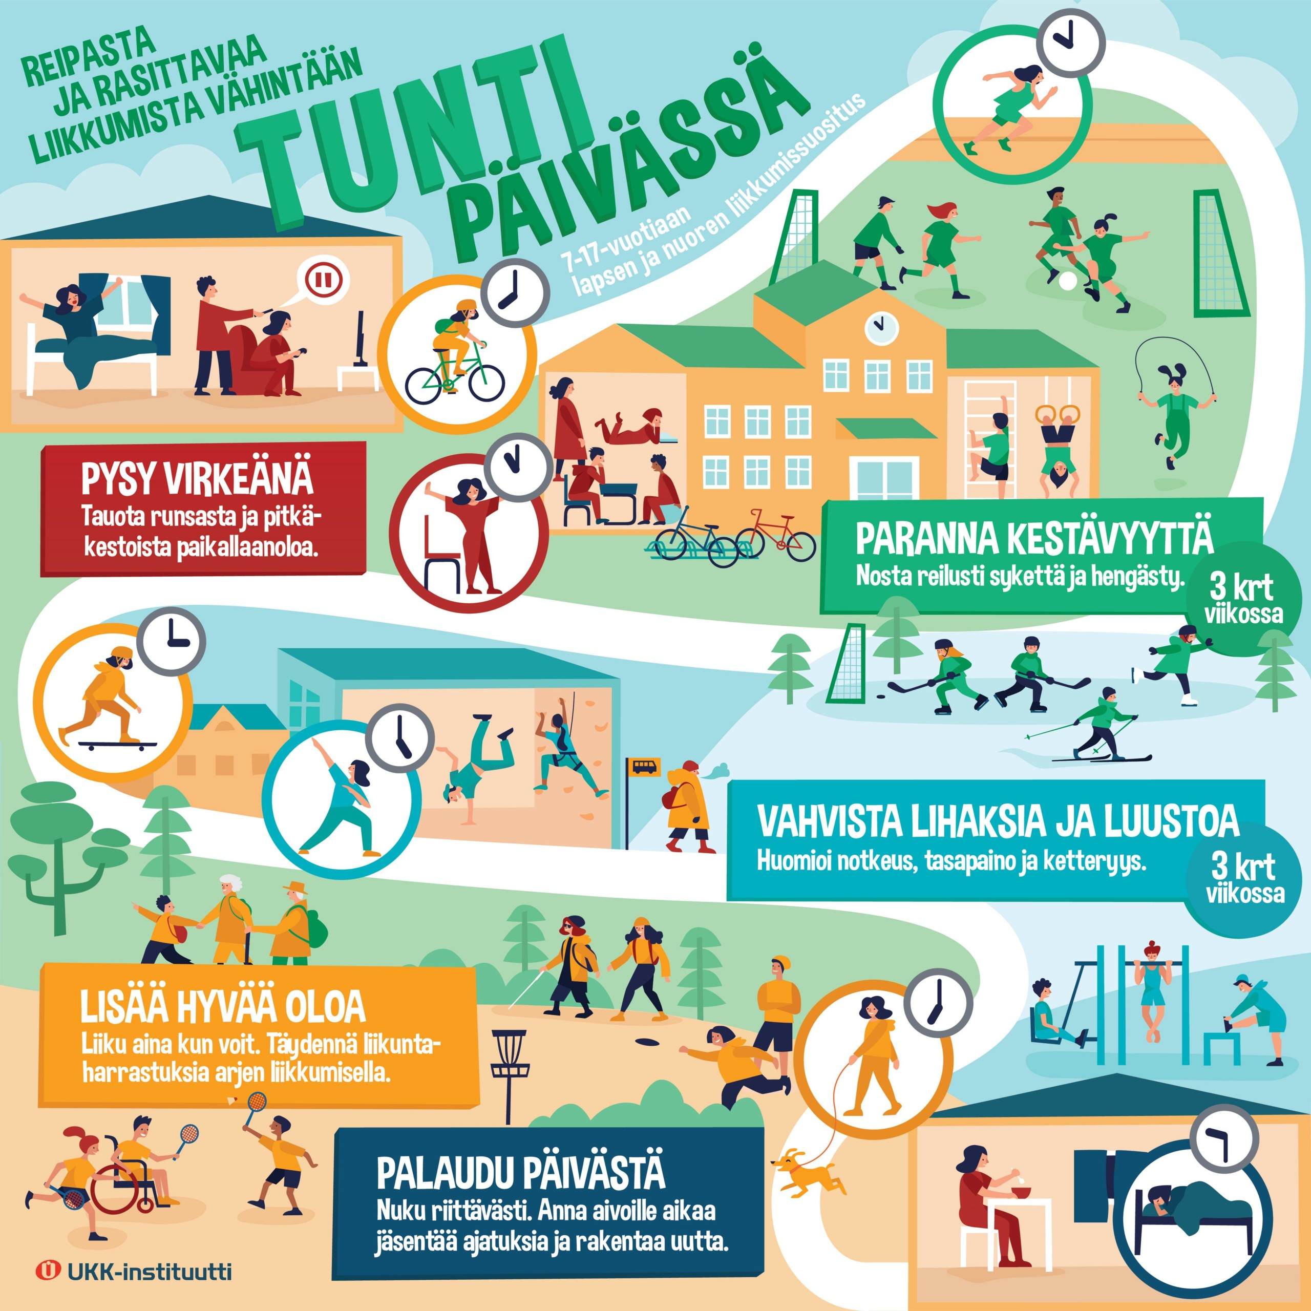
Tutkimuksen taustalla huoli nuorten (erityisesti tyttöjen) liikkumattomuuden lisääntymisestä
Kaksoiskelpoisuus, työkokemus sekä luokanopettajan että liikunnanopettajan työstä:
→ Liikunnallisia kotitehtäviä aina.
→ Pitkä sairasloma ajoi tutkimuksen äärelle.
Yläkouluikäisten fyysisen aktiivisuuden väheneminen, erityisesti tyttöjen fyysinen aktiivisuus vähenee yläkouluiässä (Currie et al. 2005; WHO 2007; Kokko et al. 2016; Hallal et al. 2012…)
Kaksi (tai 3) tuntia liikuntaa koulussa viikossa ei riitä. → Liikuntaläksyillä pieni lisä liikuntaa vapaa-ajalle, taidon harjoitteluun lisätoistoja.

Slide 3
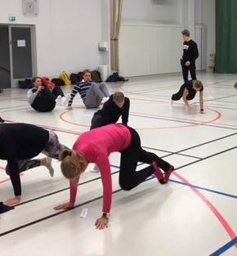
Mitä tutkittiin?
-> yläkouluikäisten tyttöjen fyysistä aktiivisuutta, erityisesti koulupäivän jälkeen
-> miten tytöt liikkuvat vapaa-ajalla -> katsaus tyttöjen toimintaan koulupäivien jälkeen
-> liikunnallisten kotitehtävien käyttöä fyysisen aktiivisuuden lisääjänä
-> tyttöjen ja vanhempien käsityksiä liikunnallisista kotitehtävistä

Slide 4
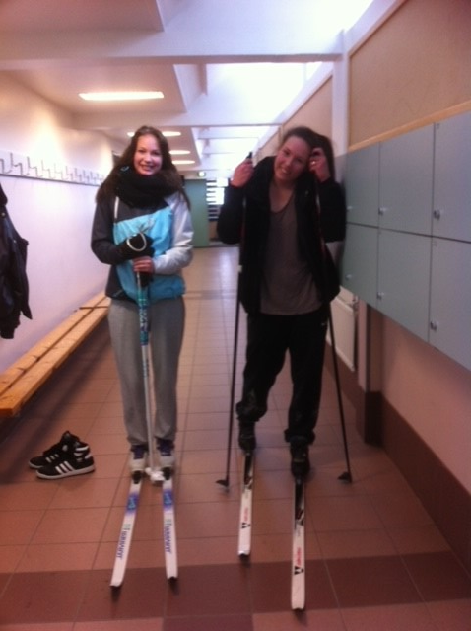
Miten tutkittiin?
Keskikokoisen yhtenäiskoulun 6.-9. luokkien tytöt, myöhemmin 7.-9.lk.
Kaikki saivat liikuntaläksyjä kerran viikossa liikuntatunnin yhteydessä, tutkimukseen osallistuneilta (+vanhemmilta) suostumus.
Tutkimusaineistona
- kyselylomakkeet (n=117)
->16 väitettä (Likert –asteikko) + 3 avointa kysymystä
- tutkijapäiväkirja
- objektiivinen fyysisen aktiivisuuden mittaus kiihtyvyysantureilla (n=88)
+ samalta viikolta fyysisen aktiivisuuden päiväkirjat (n=81)
-> kiihtyvyysantureiden datasta kaikki reunaehdot täyttävä data käytettiin (n=513)
- haastattelut ->oppilaat (n=83), vanhemmat (5), opettajat (15)

Slide 5
Sosioekologisen mallin eri tasojen välinen vuorovaikutus mukailtuna Bronfenbrennerin (2010), Elderin et al. (2007) ja McElroyn et al. (1988) mukaan.
FYYSINEN YMPÄRISTÖ
Rakennettu ja rakentamaton ympäristö
Turvallisuus
Lähiliikuntapaikkojen käyttömahdollisuus
Kulkumahdollisuudet
JULKINEN
YMPÄRISTÖ
Lait, säännöt
Politiikka
Lainsäädäntö ja
järjestelmän muutokset (OPS)
Ympäristösuunnittelu
Kulttuuri
YKSILÖ
(INTRA-PERSONAL)
Tiedot
Taidot
Asenteet
Uskomukset
Piirteet ja persoona
LÄHIPIIRI
(INTER-PERSONAL)
Perhe
Ystävät ja kaverit
Koulu
Lähiyhteisö
Naapurit
SOSIAALINEN
VUOROVAIKUTUS

Slide 6
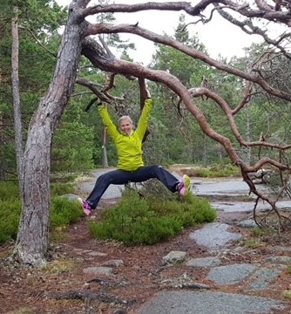
Liikunnallisten kotitehtävien eli liikuntaläksyjen antamistapoja ryhmittäin –Oppilaiden osallisuuden lisääminen
Ryhmä valitsi ”pääteeman”, jonka mukaisia läksyt olivat vaikkapa kuukauden tai jakson ajan.
Ryhmä kirjoitti erilaisia läksyjä lapuille opettajan antamien reunaehtojen mukaisesti ja näistä arvottiin viikon liikkaläksy.
Ryhmä suunnitteli pareittain toisilleen läksyn. Aluksi pieni haastattelu parin tämän viikon erityistapeista/toiveista, sitten pari ”määräsi” läksyn. Parityö helpotti myös tarkistusta seuraavalla viikolla.
Ryhmä oli sitä mieltä, että ”ope tietää parhaiten” ja halusi opettajan suunnittelevan ja antavan liikkaläksyn.

Slide 7
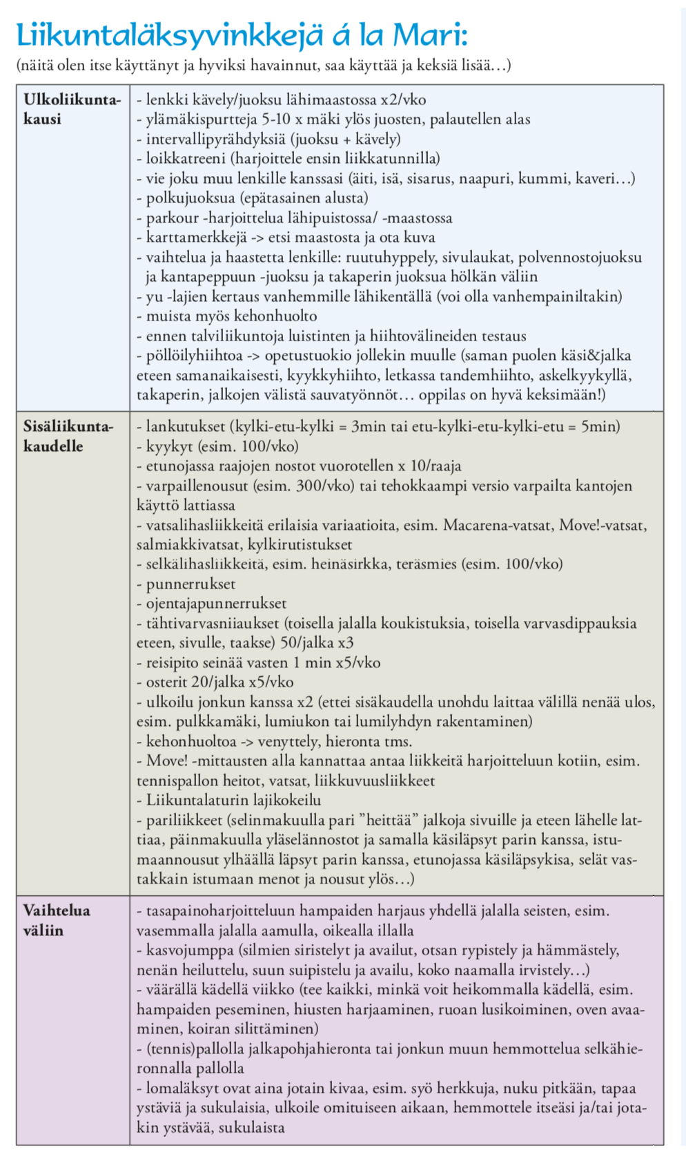
Millaisia liikuntaläksyjä?
Oppilaiden keksimistä ”valikoiva” arvonta, esim. ei rullaluistelulenkkiä.
Parille annettu →lyhyt haastattelu ja täsmäläksy juuri hänen tarpeisiinsa sopivaksi.
Valitun teeman mukaisia tehtäviä, esim. kestävyysliikuntaa, lihakuntoa, kehonhuoltoa.
Parhaillaan menossa olevaan tai seuraavaan liikuntajaksoon sopivat tehtävät, esim. Move! –mittausten osioita, kyykkyhaaste, varpaillenousut, ylämäkispurtit, ylämäkiaskelkyykyt.
Perheitä aktivoivia tehtäviä, esim. vie joku muu lenkille, opeta kyykyn tekniikka jollekin kotiväestä (Huom! Erilaiset kodit…).
Vaihtelua väliin = keveitä ”pöllöilytehtäviä”, esim. hampaiden harjaaminen yhdellä jalalla seisten, väärän käden viikko.

Slide 8
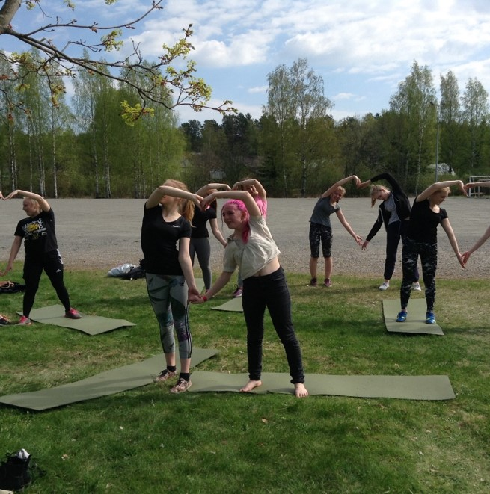
Liikunnalliset kotitehtävät käytännössä
Läksyissä huomioitiin opetussuunnitelma, liikunnan vuosisuunnitelma, vuodenaika sekä ryhmien toiveet. Oppilaat saivat skaalata läksyä ja sen määrää itselleen sopivaksi.
Tehtävien antaminen otti tunnin alusta/lopusta ensin noin 20 min, mutta nopeutui homman tullessa tutuksi.
Liikuntaläksyt olivat aina vapaaehtoisia, mutta oppilaat halusivat että ne tarkistetaan.
Tehtävät olivat aina ilman välineitä tehtäviä, kotioloissa ja lähiympäristössä toteutettavia. Usein tehtävillä pyrittiin aktivoimaan myös kotiväkeä.
Oppilaat merkkasivat itse läksyjen tekemisensä yhdessä kehitetyn merkkaustavan mukaisesti (huomioi nekin, jotka olivat tehneet vain osan tai ne, jotka olivat tehneet sovittua enemmän).
Usein pieni keskustelutuokio edellisen läksyn tekemisestä ennen uuden antamista. Antoi turvallisen yhteisen aiheen keskustella, tähän kaikki saattoivat osallistua omalla tavallaan.

Slide 9
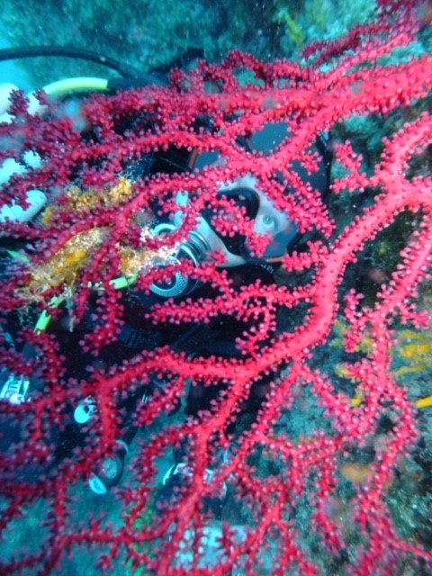
Esiin nousseita kysymyksiä/haasteita…
Vapaaehtoisia vai ei?
Tarkistus? Entä jos joku huijaa?
Merkkaaminen?
Vaikutus liikkanumeroon?

Slide 10
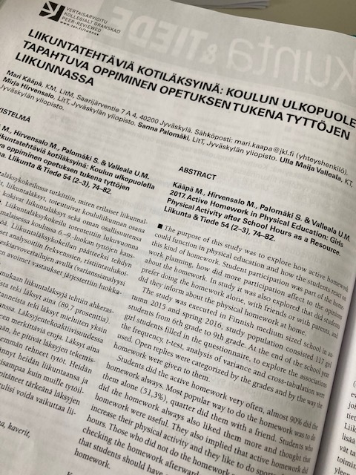
Liikuntatehtäviä kotiläksyinä: Koulun ulkopuolella tapahtuva oppiminen opetuksen tukena tyttöjen liikunnassa
Oppilaskyselyn mukaan liikuntaläksyjä tehtiin ahkerasti, 89,7 % oppilaista teki läksyt aina.
Oppilaiden mielestä läksyt sopivat liikuntaan.
”Miksei voisi olla liikunnasta läksyjä? Onhan muistakin aineista.”
Eniten liikuntaläksyjä tehtiin yksin 51,3 %
(25,6 % kaverin kanssa, 12 % vanhemman kanssa).
Oppilaiden mukaan liikuntaläksyjen tulisi olla:
suunniteltuja yhdessä oppilaiden kanssa
opettajan tarkastamia
vapaaehtoisia (poikkeuksena 7. luokkalaiset).

Slide 11
Liikkumisen suositus nuorille
(UKK-instituutti)
Physical activity recommendation (UKK-institute)
Tämän tutkimuksen nuorista tytöistä 38% saavutti 60 minuutin päivittäisen liikuntasuosituksen.
Päivittäisestä kokonaisaktiivisuudesta 46% kertyi koulupäivän jälkeen.
Liikuntaläksyt toivat pienen lisän tutkimukseen osallistujien keskimääräiseen fyysisen aktiivisuuden määrään päivässä
-> keskimäärin 34 minuuttia viikossa
  (7.lk tytöt 20 min, 8.lk tytöt 51 min ja 9.lk tytöt 32 min).

Slide 12
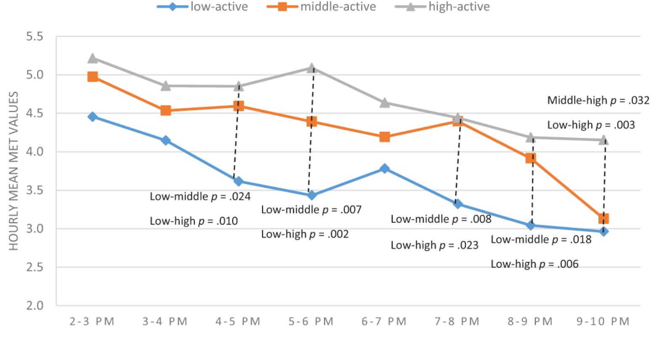
Iltapäivän ja illan fyysinen aktiivisuus aktivisuusryhmien mukaisesti (kiihtyvyysantureilla mitatut MET arvot).

Slide 13
Liikkumisen tavat koulupäivän jälkeen aktiivisuusryhmien mukaisesti (kertaa/osallistuja/viikko)

Slide 14
Suosituimmat liikuntaharrastukset (f) aktiivisuusryhmien mukaisesti, käyrällä kaikkien kyseisen harrastuksen osallistujien koulupäivän jälkeisen ajan keskimääräisen MET –arvon mediaani.

Slide 15
Omaehtoisen liikkumisen tavat (f) aktiivisuusryhmittäin, käyrällä kaikkien kyseisen liikkumistavan osallistujien keskimääräinen MET-arvon mediaani koulupäivän jälkeen.

Slide 16
Vanhempien kommentteja:
“Olis kiva jos koko perhe vois osallistua, että sillä läksyllä olis niinku kaksoismerkitys, se itse tehtävä ja vanhempien saaminen mukaan.” (Veera, vanhempi)
“Ajattele jos näistä (liikuntaläksyistä) tulisi ihan tapa, se olis mahtavaa.”
“Kun ekan kerran kuulin näistä liikuntaläksyistä, ajattelin et tää on hieno idea.” (Reija, vanhempi)
“Se on just sitä positiivista suhtautumista liikkumiseen…ne liikuntaläksyt. Kun ne on vapaaehtosia, en näe mitään negatiivista siinä.” (Reija, vanhempi)
“Siellä koulussa se on varmaan haastavempaa, siellä kun on koko ryhmä oppilaita ja ne vertailee toisiaan ja itseään toisiin.” (Veera, vanhempi)
“Joku venyttelyläksy me tehtiin yhdessä… En tosin tiedä olike se liikuntaläksy vai halusivatko tytöt vaan liikuttaa vanhempiaan jostain muusta syystä.” (Niina, vanhempi)
“Esimerkiksi, jos sulla on vaikka vähän vähempi aktiivinen lapsi, niin silloin ne (liikuntaläksyt) vois motivoida liikkumaan enemmän. Ja tietenkin siitä liikkumisesta on hyötyä.”
(Ari, vanhempi)

Slide 17
Liikuntaläksyjä, jotka ovat erityisesti jääneet mieleen:
”Kun piti pyytää jotakin toista mukaan urheilemaan.”
”Kun piti tehdä punnerruksia ja tein ne äidin kanssa.”
  Suosituimpia liikkaläksyjä oppilaiden mielestä:
  - hauskat
  - kun voi valita
  - monipuoliset
  - jonkun kanssa tehtävät
  - kun voi valita tason/määrän
  - ilman välineitä tehtävät
  - lomaläksyt
”Olin hyvä siinä.”
”Ainakin se venyttelyläksy, koska en tykkää siitä kauheasti, mutta tiedän sen olevan tosi hyödyllistä, joten se oli hyvä läksy.”
“Hammasharjan kanssa tasapainoilu hampaita harjatessa, sillä se treenasi tasapainoani ja se oli hauskaa.”
”Se on jäänyt tavaksi.”

Slide 18
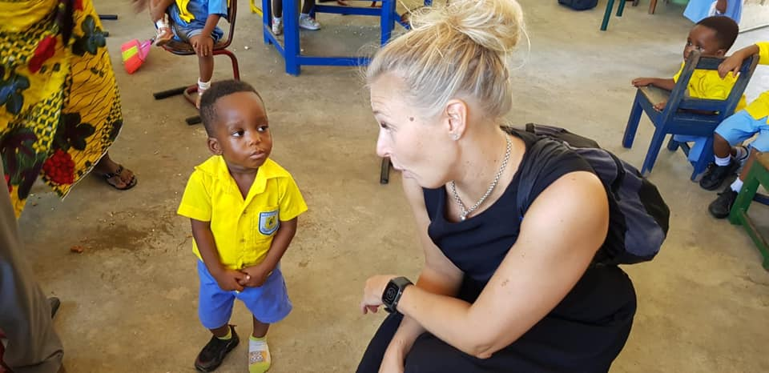
Opettajan plussat ja miinukset
Plussat
lisää liikuntaharjoittelua kouluajan ulkopuolella, tunnilla harjoitellun asian lisäharjoittelu kotona
kontakti oppilaiden kanssa turvallisen aiheen äärellä → oppilaantuntemus +
kannustusta oppilaille, jotka eivät liikuntatunneilla saa osaamistaan esille
liikunnanopetuksen sisältöjä tutuiksi kotona
kotona tai kodin lähiympäristössä toteutettu liikunta siirtyy helpommin tavaksi
lisämateriaalia arvioinnin tueksi
vähän liikkuvat/kotitöitä paljon tekevät -> läksyn tekemiselle aikaa
Miinukset
vie aikaa liikuntatunnista
keksiä monipuolisia tehtäviä, joita kaikki voivat tehdä, välineet
paljon liikkuville ”vapautus”?
luottamus, mitä ei näe…? →arviointi

Slide 19
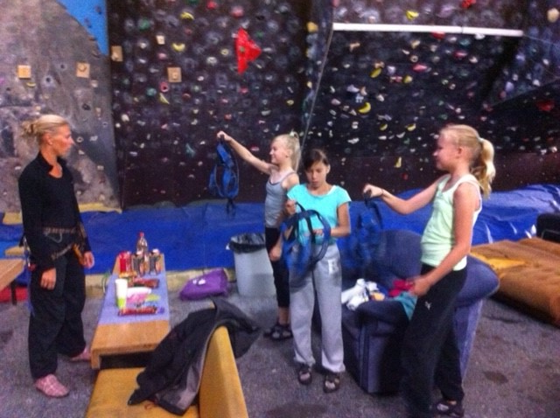
Oppilaiden plussat ja miinukset
Plussat
Lisäharjoittelu
Aktiivisuus open nähtäväksi
Kotiväen aktivointi, yhdessä tekeminen
Osallisuus, tunne siitä, että voi vaikuttaa
Yhteisöllisyys, jaetut kokemukset
Itsenäisesti tehtäessä oma keho tai tekemisen taso ei ole toisten nähtävillä
Muuttuu tavaksi
Vaikutus liikuntanumeroon
Miinukset
Lisäharjoittelu, paljon liikkuville lisä ei hyvästä, mutta velvollisuudesta saatetaan silti tehdä
Tekemisen itsenäinen merkkaaminen voi houkuttaa liioitteluun tai jopa valehteluun opea miellytettäessä
Yli-innokas liikkaope tunkee vapaa-ajallekin

Slide 20
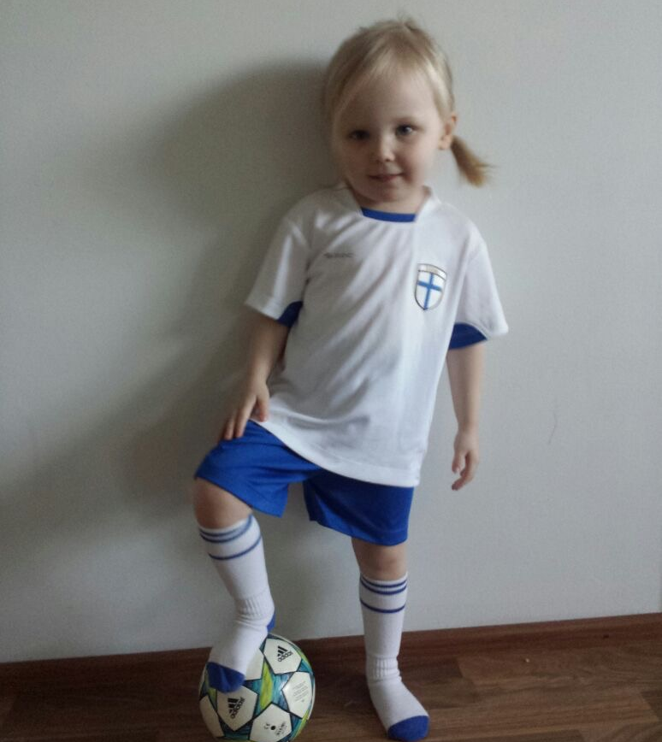
Johtopäätökset
Tarjoamalla suosittuja liikkumismahdollisuuksia voidaan rohkaista tyttöjä liikkumaan heidän haluamallaan tavalla.
Organisoimaton liikunta kuten omatoiminen liikkuminen tai kotityöt voivat olla helpommin lähestyttävä tapa liikkua sellaisille tytöille, jotka eivät koe olevansa hyviä liikunnassa.
Liikuntaläksyt ulottavat koulun vaikutuspiirin kotiympäristöön, liikunnallisen elämäntavan omaksuminen tapahtuu helpommin tutussa ympäristössä.

Slide 21
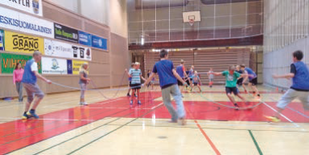
Johtopäätökset ja toimenpidesuositukset
Liikunnallisten kotitehtävien käyttäminen fyysisen aktiivisuuden edistäjänä kouluajan ulkopuolella on uusi ajatus.
→ Kouluympäristön huomioiminen fyysisen aktiivisuuden edistäjänä myös vapaa-ajalla tulisi huomioida päätöksenteossa, esim. opetussuunnitelmatasolla.
Kustannustehokasta → ei vaadi koululta lisäresursseja, jolloin toiminta ei pääty projektirahan loppumiseen. Osaavien liikunnanopettajien ammattitaidon ulottaminen oppilaiden vapaa-ajalle hyödyllistä.
Oppilaiden osallistaminen liikuntatehtävien suunnitteluun sitouttaa heitä tehtäviin.

Slide 22

Kiitos!
Mari Kääpä
mari.p.kaapa@jyu.fi
040-805 4881
Lähteet ja alkuperäisteos:
https://jyx.jyu.fi/handle/123456789/81100

Slide 24
Liikkumisen tavat koulupäivän jälkeen aktiivisuusryhmien mukaisesti (kertaa/osallistuja/viikko)

